Slide 1
«Развитие творческих
способностей у детей дошкольного
возраста средствами нетрадиционных
техник рисования»
Воспитатель: Банникова Ю.В.

Slide 2
Цель проекта:
развивать творческие способности у детей средствами нетрадиционной техники рисования.
Нетрадиционные техники – это толчок к развитию воображения, творчества, проявлению самостоятельности, инициативы, выражения индивидуальности. Применяя и комбинируя разные способы изображения в одном рисунке, дошкольники учатся думать, самостоятельно решать, какую технику использовать, чтобы тот или иной образ получился выразительным. Рисование с использованием нетрадиционных техник изображения не утомляет дошкольников, у них сохраняется высокая активность, работоспособность на протяжении всего времени, отведенного на выполнение задания. Можно сказать, что нетрадиционные техники позволяют, отойдя от предметного изображения, выразить в рисунке чувства и эмоции, дают ребенку свободу и вселяют уверенность в своих силах. Владея разными техниками и способами изображения предметов или окружающего мира, ребенок получает возможность выбора.

Slide 3
Задачи:
Обучение рисованию в дошкольном возрасте предполагает решение трёх взаимосвязанных задач:
во – первых, необходимо пробудить у детей эмоциональную отзывчивость к окружающему миру, родной природе, к событиям нашей жизни;
во-вторых, сформировать у них изобразительные навыки и умения.
в-третьих, развитие творческого потенциала у подрастающего поколения.
В процессе рисования у ребёнка совершенствуются наблюдательность, эстетическое восприятие, эстетические эмоции, художественный вкус, творческие способности.
Нужно отметить, что почти все дети рисуют. А это значит, что в дошкольном возрасте рисование должно быть не самоцелью, а средством познания окружающего мира.
Развиваются также специальные умения и навыки: зрительно-моторная координация, свободное владение кистью руки, что очень поможет будущему школьнику.

Slide 4
Актуальность:
Актуальность проекта заключается в том, что современное общество имеет потребность в творческой личности. Многие способности и чувства, которыми наделяет нас природа, к сожалению, остаются недостаточно развитыми и не раскрытыми, а значит, и нереализованными в будущей жизни. Наличие развитого воображения в зрелые годы обуславливает успешность любого вида профессиональной деятельности человека. Поэтому развитие творческих способностей – одна из главных задач дошкольного воспитания.
Большой потенциал для раскрытия детского творчества заключен в изобразительной деятельности дошкольников. Занятия рисованием, изобразительным творчеством смогут дать ребенку те необходимые знания, которые ему нужны для полноценного развития, для того чтобы он почувствовал красоту и гармонию природы, чтобы лучше понимал себя и других людей, чтобы выражал оригинальные идеи и фантазии, чтобы стал счастливым человеком. Нетрадиционные техники – это толчок к развитию воображения, творчества, проявлению самостоятельности, инициативы, выражения индивидуальности. Рисование с использованием нетрадиционных техник изображения не утомляет дошкольников, у них сохраняется высокая активность, работоспособность на протяжении всего времени, отведенного на выполнение задания. Можно сказать, что нетрадиционные техники позволяют, отойдя от предметного изображения, выразить в рисунке чувства и эмоции, дают ребенку свободу и вселяют уверенность в своих силах.

Slide 5
Планируемый результат:
Проведение занятий с использованием нетрадиционных техник:
• способствует снятию детских страхов;
• развивает уверенность в своих силах;
• развивает пространственное мышление;
• учит детей свободно выражать свой замысел;
• побуждает детей к творческим поискам и решениям;
• учит детей работать с разнообразным материалом;
• развивает чувство композиции, ритма, колорита, цветовосприятия; чувство фактурности и объёмности;
• развивает мелкую моторику рук;
• развивает творческие способности, воображение и полёт фантазии.
• во время работы дети получают эстетическое удовольствие.
Проанализировав рисунки дошкольников, пришла к выводу – необходимо облегчить навыки рисования, ведь даже не каждый взрослый сможет изобразить какой-либо предмет. В процессе проведения занятий заметила, что использование нетрадиционных техник рисования повысило интерес дошкольников к рисованию. Существует много техник нетрадиционного рисования, их необычность состоит в том, что они позволяют детям быстрее достичь желаемого результата.

Slide 6
С детьми младшего дошкольного возраста рекомендуется использовать:
• рисование пальчиками;
• оттиск печатками из картофеля, пробками;
• рисование ладошками.
• рисование мятой бумагой;
• рисование тычком жесткой полусухой кистью

Slide 7
Нетрадиционные техники рисования «Рисование пальцами»
(«пальцевая живопись», пальцеграфия, «пальчики - палитра»)
Можно придумать правило: каждому пальчику - определенный цвет, особенно хорошо рисовать, когда нет кисточки под рукой. Для этого удобны гуашевые краски, которые наливают в плоские тарелочки, крышки от баночек с гуашью.
1. Обмакнув ПОДУШЕЧКИ пальцев в краски можно нарисовать: «Новогодние конфетти», «Рассыпавшиеся бусы», «Огоньки на елке», «Веселый горох», «Следы», «Узоры на платья», «Пушистый снег», «Солнечных зайчиков», «Одуванчики», «Распушилась вербочка», «Сладкие ягоды», «Гроздья рябины», «Цветы для мамы», «Дымка свистунья».
2. Если обмакнуть в краску БОКОВУЮ СТОРОНУ ПАЛЬЦА и приложить к бумаге, то получаются «Следы» более крупных зверей,«Летние и осенние листья», «Овощной салат», «Праздничные листочки».
Если, таким образом, ПРОВОДИТЬ ЛИНИИ РАЗНОЙ ДЛИНЫ, вновь набирая краску, то можно нарисовать более сложные предметы: деревья, птиц, животных, пейзажные картинки и даже декоративные узоры, совмещая с рисованием подушечкой пальцев.
3. СЖАТЬ РУКУ В КУЛАК И НАЛОЖИТЬ ЕЕ НА КРАСКУ (разведенную в старой тарелочке), поводить его из стороны в сторону, чтобы краска хорошо размазалась на руке, после этого ПОДНЯТЬ И ПРИЛОЖИТЬ К БУМАГЕ - остаются крупные отпечатки«бутоны цветов», «детеныши зверей», «птицы», и др.
4. Если приложить боковую часть кулака к листу бумаги, а потом сделать отпечатки, то на листе появляются «гусеницы», «драконы», «тело чудовища», сказочные деревья и прочее.
СОВЕТЫ: прежде чем начать, сделайте на отдельном листке несколько отпечатков разных частей руки, чтобы понять, какие формы могут у Вас получиться. Меняйте руки, чтобы отпечатки пальцев и кулака изгибались в разных направлениях.

Slide 8
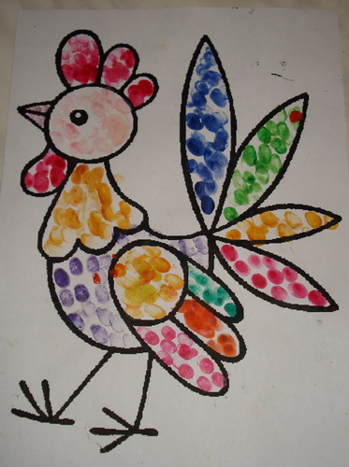
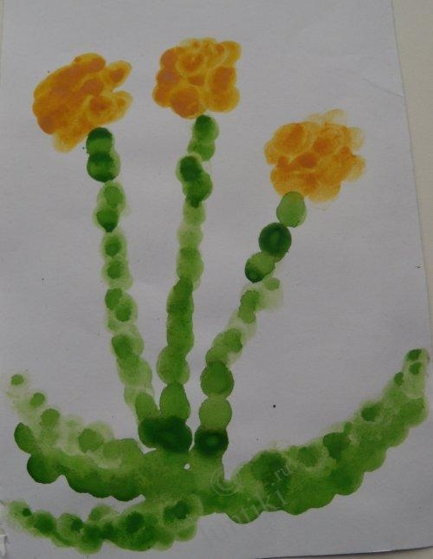

Slide 9
Штампы, печатка
Позволяют многократно изображать один и тот же предмет, составляя из его отпечатков разные композиции, украшая ими пригласительные билеты, открытки, салфетки, «платки» (павлово - посадские), «цветы на лужайке», «осенние грядки», пейзажные картинки и др.
Штампы и печатки несложно сделать из овощей (картофель, морковь), ластика, нарисовать на срезе или торце задуманный рисунок и срезать все ненужное. С другой стороны овоща или ластика сделать надрез и вставить спичку без серы - получается удобная ручка у готовой печатки.
Теперь нужно прижать ее к подушечке с краской, а
затем - к листу бумаги, должен получиться ровный и четкий отпечаток. Можно составить любую композицию и декоративную, и сюжетную.
Старшие дети составляют более сложные композиции, дорисовывая к отпечаткам нужные детали и расширяя предметы для печаток: подошвы детских сапожек с рифленым рисунком (можно изобразить огромный подсолнух, дерево - великан и т.д.). особенно хороши крупные отпечатки для оформления зала, летних детских площадок.
Печатки можно заменить СУХИМИ ЛИСТЬЯМИ от разных деревьев и кустарников (листья для гербария). Приготовить гуашь, кисточки или кусочек поролона, лист бумаги. Придумать, что мы хотим нарисовать (лето, зиму, осень или весну), т.е. выбрать цвет. Сухой лист повернуть левой (выпуклой) стороной вверх, хорошо прокрасить, затем осторожно перевернуть крашеной стороной на бумагу, помня о композиции, и легонько прижать пальцем, убрать - получаем оттиск, отпечаток, похожий на силуэт дерева или кустарника (если это не большой лист округлой формы). Ствол чуть - чуть дорисовать, а ветки - это отпечатанные жилки листа.
Используя этот прием можно научить детей ориентироваться на листе бумаги, продумывать двух - трех плановую композицию, раскладывая сухие листья по листу бумаги, а потом их закрашивая и отпечатывая.

Slide 10
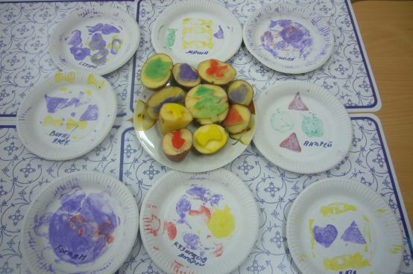
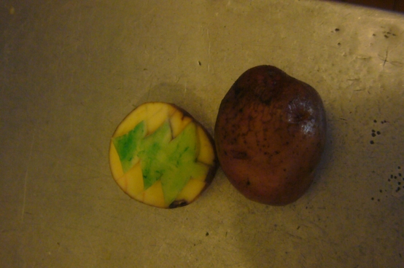

Slide 11
Рисование ладошкой.
Материалы: широкие блюдечки с гуашью, кисть, плотная бумага любого цвета, листы большого формата, салфетки.
Способ получения изображения: ребенок опускает в гуашь ладошку (всю кисть) или окрашивает ее с помощью кисточки (с пяти лет) и делает отпечаток на бумаге. Рисуют и правой, и левой руками, окрашенными разными цветами. После работы руки вытираются салфеткой, затем гуашь легко смывается.

Slide 12
Печать по трафарету.
Материалы: мисочка или пластиковая коробочка, в которую вложена штемпельная подушка из тонкого поролона, пропитанного гуашью, плотная бумага любого цвета, тампон из поролона (в середину квадрата кладут шарик из ткани или поролона и завязывают углы квадрата ниткой), трафареты из проолифленного полукартона либо прозрачной пленки.
Способ получения изображения: Ребенок прижимает печатку или
поролоновый тампон к штемпельной подушке с краской и наносит оттиск на бумагу с помощью трафарета. Что бы изменить цвет берутся другие тампон и трафарет.

Slide 13
Заключение:
Работая с ребенком, неизбежно сталкиваешься с родителями детей, и как показала практика, чем теснее взаимосвязь педагога и родителей, тем успешнее становится ребенок. Каждый успех ребенка в творчестве и в личностном плане доводится до сведения родителей, тем самым ребенок имеет возможность получить похвалу от родителей, что для него очень важно и что способствует «удовлетворению притязаний на признание». Я придаю большое значение общению с родителями, т. к. успех воспитания во многом зависит от единства требований, просвещения родителей в вопросах воспитания ребёнка. Провожу с родителями консультации, беседы по данной теме.
Таким образом, на основе проделанной работы я увидела, что у детей возрос интерес к нетрадиционной технике рисования. Они стали творчески всматриваться в окружающий мир, находить разные оттенки, приобрели опыт эстетического восприятия. Они создают новое, оригинальное, проявляют творчество, фантазию, реализуют свой замысел, и самостоятельно находят средства для его воплощения.

